Slide 1
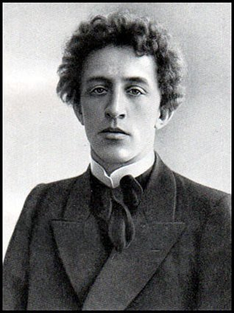
Александр Александрович Блок

Slide 2
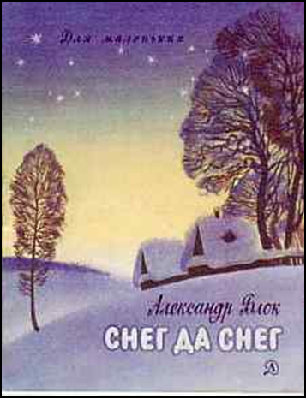

Slide 3
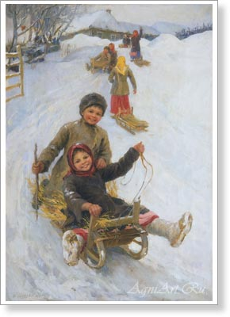
Художник Ф. Сычков

Slide 5
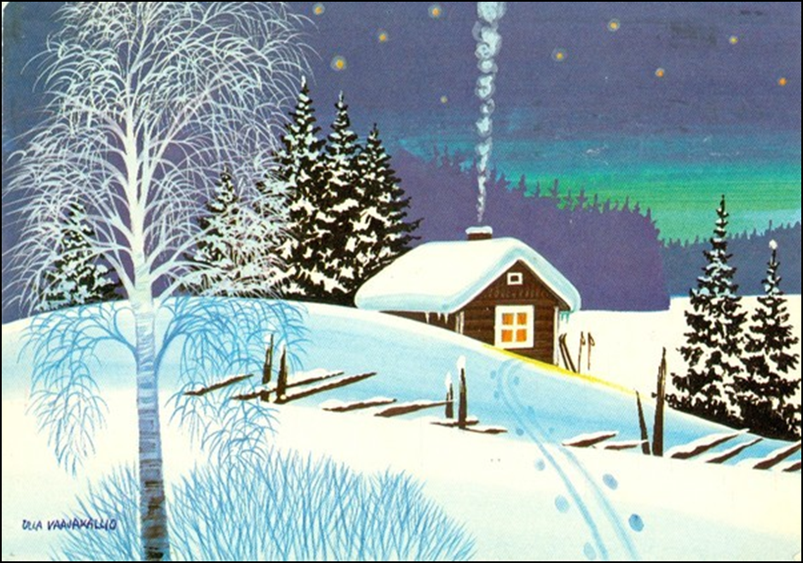
А. Блок
***
Снег да снег. Всю избу занесло,
Снег белеет кругом по колено.
Так морозно светло и бело!
Только чёрные, чёрные стены...
И дыханье выходит из губ
Застывающим в воздухе паром.
Вон дымок выползает из труб:
Вон в окошке сидят с самоваром;
Старый дедушка сел у стола,
Наклонился и дует на блюдце;
Вон и бабушка с печки сползла,
И кругом ребятишки смеются.
Притаились ребята, глядят,
Как играет с котятами кошка...
Вдруг ребята пискливых котят
Побросали обратно в лукошко...

Slide 6
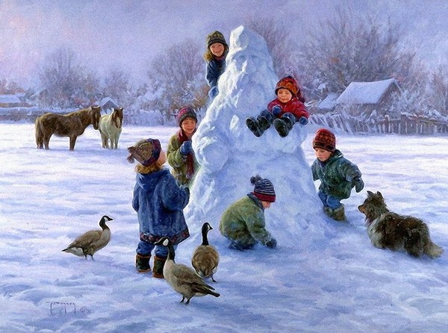
Прочь от дома на снежный простор
На салазках они покатили.
Оглашается криками двор -
Великана из снега слепили!
Палку в нос, провертели глаза
И надели лохматую шапку.
И стоит он, ребячья гроза,
Вот возьмёт, вот ухватит в охапку!
И хохочут ребята, кричат,
Великан у них вышел на славу!
А старуха глядит на внучат,
не перечит ребячьему нраву.

